Slide 1
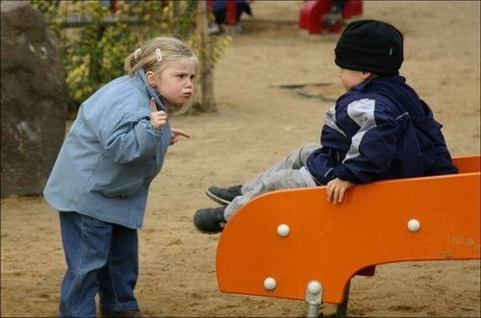
Эффективное поведение в конфликте Занятие 10. Внутриличностный конфликт
Центр педагогической диагностики и консультирования детей и подростков г. Сочи
Автор: Попандопуло Ольга Петровна

Slide 2
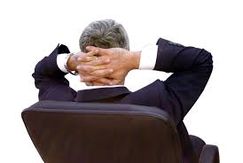
Игра «Чиновник»
Чиновник
Начальник чиновника
Представитель общественности
Проситель
Представитель местной мафии
Жена чиновника
Совесть чиновника
Группа экспертов

Slide 3
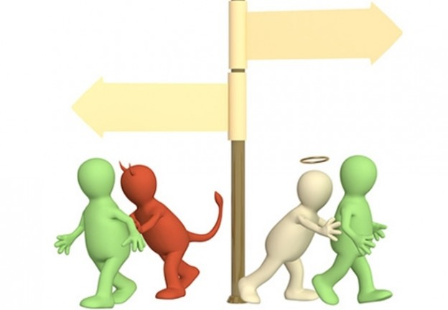
Внутриличностный конфликт – это…
…конфликт внутри человека – его мотивов, потребностей, интересов, ценностей, целей.
Наличие противоречий является основой для возникновения конфликта.

Slide 4
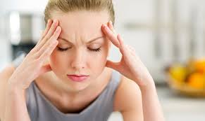
Внутриличностный конфликт воспринимается человеком как психологическая проблема, это всегда переживание.

Slide 5
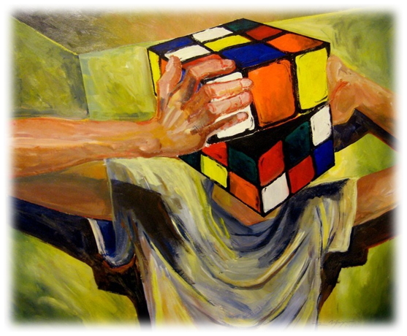
Конструктивный внутриличностный конфликт является неотъемлемым элементом развития его психики.

Slide 6
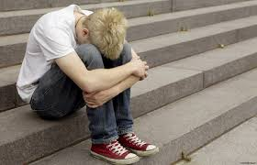
Деструктивный внутриличностный конфликт вызывает сильные переживания и может привести к серьезным последствиям.

Slide 7
Виды внутриличностного конфликта:
- мотивационный (между «хочу» и «хочу»);
- нравственный (между «хочу» и «надо»);
- конфликт нереализованного желания (между «хочу» и «надо»);
- ролевой (между «надо» и «надо»);
- адаптационный (между «надо» и «могу»);
- конфликт неадекватной самооценки (между «могу» и «могу»).

Slide 8
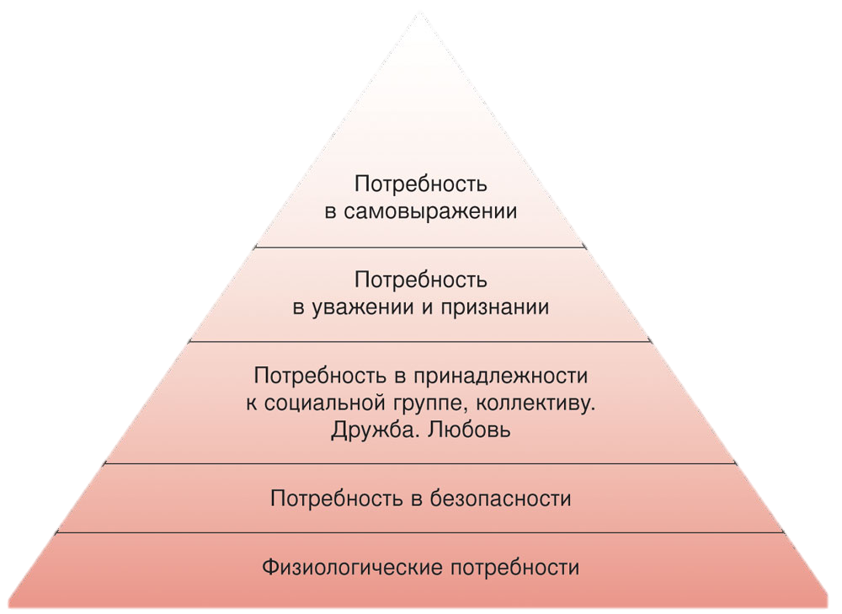

Slide 9
Положительные последствия внутриличностных конфликтов
- конфликт является средством и способом саморазвития и самоактуализации личности;
- конфликты помогают самопознанию личности и выработке адекватной самооценки;
- внутриличностный конфликт закаляет волю и укрепляет психику человека;

Slide 10
Положительные последствия внутриличностных конфликтов
- преодоление конфликтов даёт личности ощущение полноты жизни, делает её внутренне богаче, ярче и полноценнее. В этом плане внутриличностные конфликты дают нам возможность насладиться победой над самим собой, когда человек своё реальное «Я» хотя бы на немного приближает к своему идеальному «Я».

Slide 11
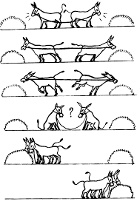
Способы разрешения внутриличностных конфликтов
Компромисс:
Сделать выбор в пользу какого-то варианта и приступить к его реализации.

Slide 12
Способы разрешения внутриличностных конфликтов
Уход:
Уход от решения проблемы.

Slide 13
Способы разрешения внутриличностных конфликтов
Сублимация:
Перевод внутренней энергии в другие сферы деятельности – занятие творчеством, спортом, музыкой и т.п.

Slide 14
Способы разрешения внутриличностных конфликтов
Идеализация:
предавание мечтаниям, фантазиям, уход от действительности.

Slide 15
Способы разрешения внутриличностных конфликтов
Вытеснение:
Подавление чувств, устремлений, желаний.

Slide 16
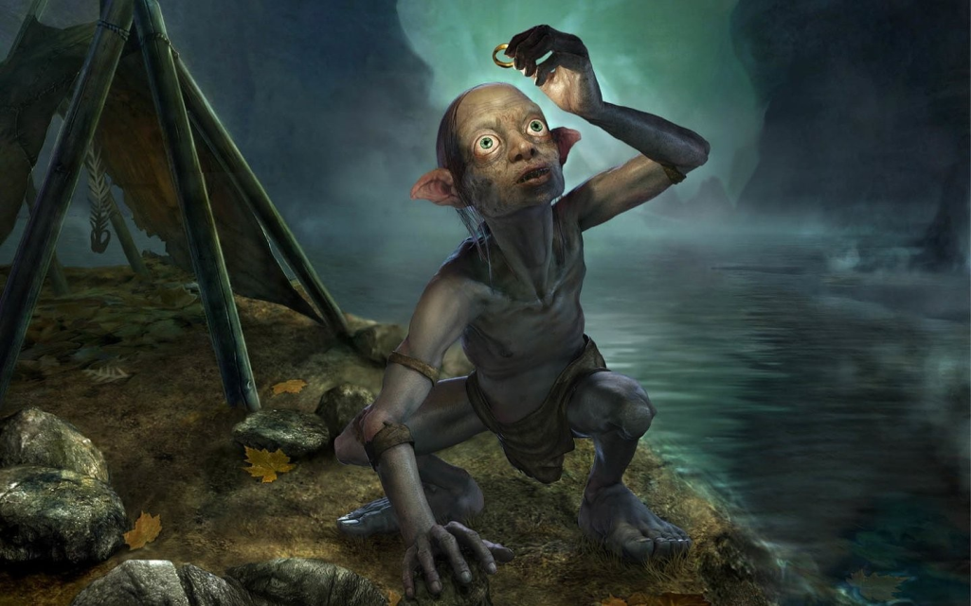
Отгадай персонаж
Голлум из фильма «Властелин колец» - внутриличностный конфликт между своим желанием и необходимостью поступить правильно.

Slide 17
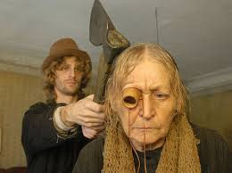
Отгадай персонаж
Раскольников из романа Ф.М. Достоевского «Преступление и наказание» – внутриличностный конфликт между бесчеловечной теорией и нравственными ценностями.

Slide 18
Отгадай персонаж
Андрий из повести Н.В. Гоголя «Тарас Бульба». Внутриличностный конфликт между семейными, религиозными традициями и любовью к девушке другой веры.

Slide 19
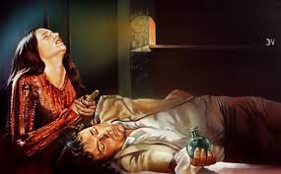
Отгадай персонаж
Ромео и Джульетта. Внутриличностный конфликт между любовью и запретами родителей.

Slide 20
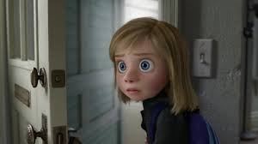
Отгадай персонаж
Девочка из м/ф «Головоломка» - внутриличностный конфликт между своими желаниями и послушанием родителям.

